Slide 1
Air Piano
Informatica Audiovisual- Escuela de Ingeniería Informática
Presentation
Othmane Bakhtaoui

Slide 2
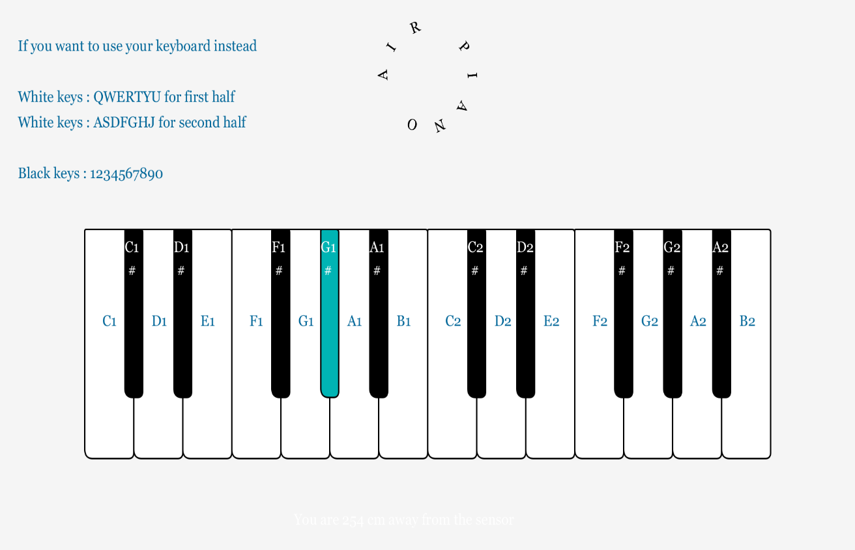

Slide 3


Slide 4
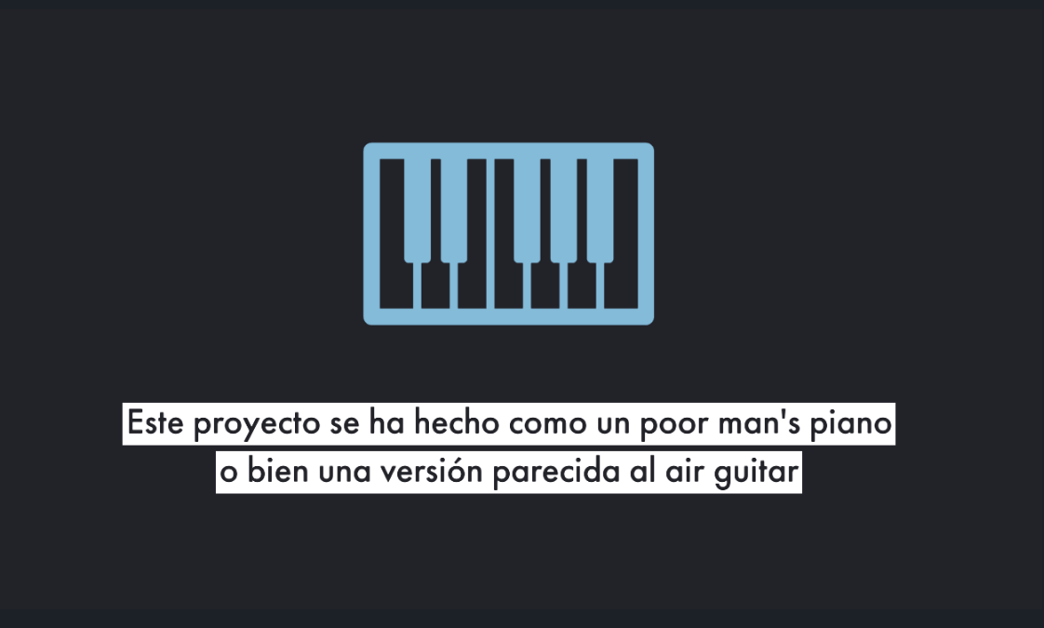

Slide 5
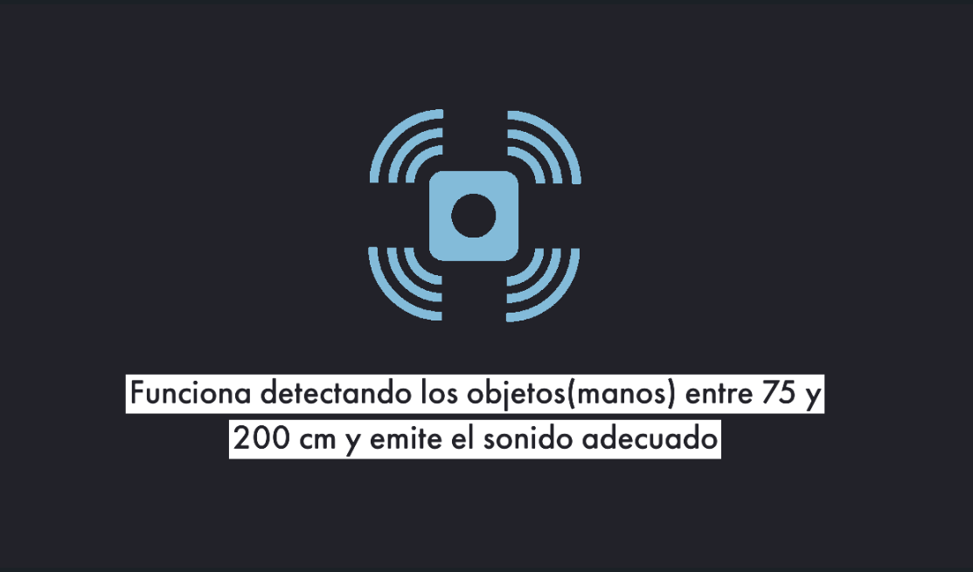

Slide 6
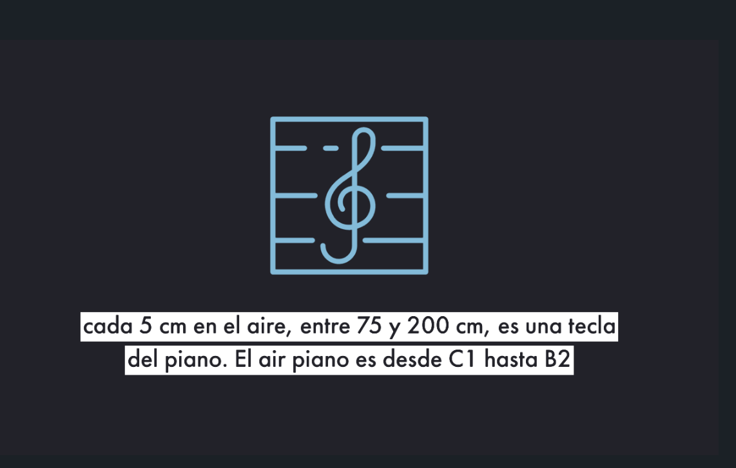

Slide 7
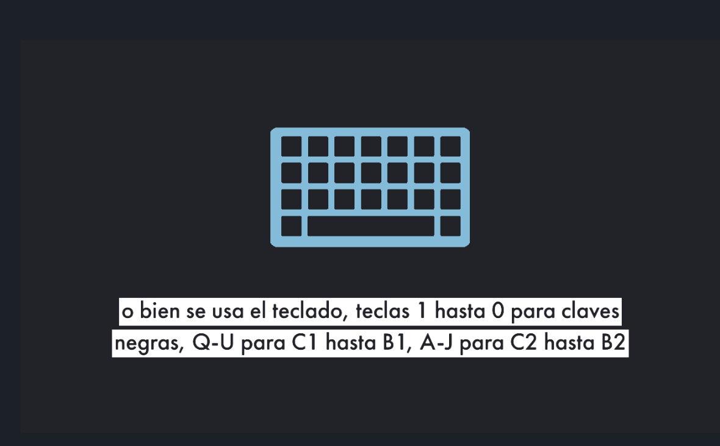

Slide 8
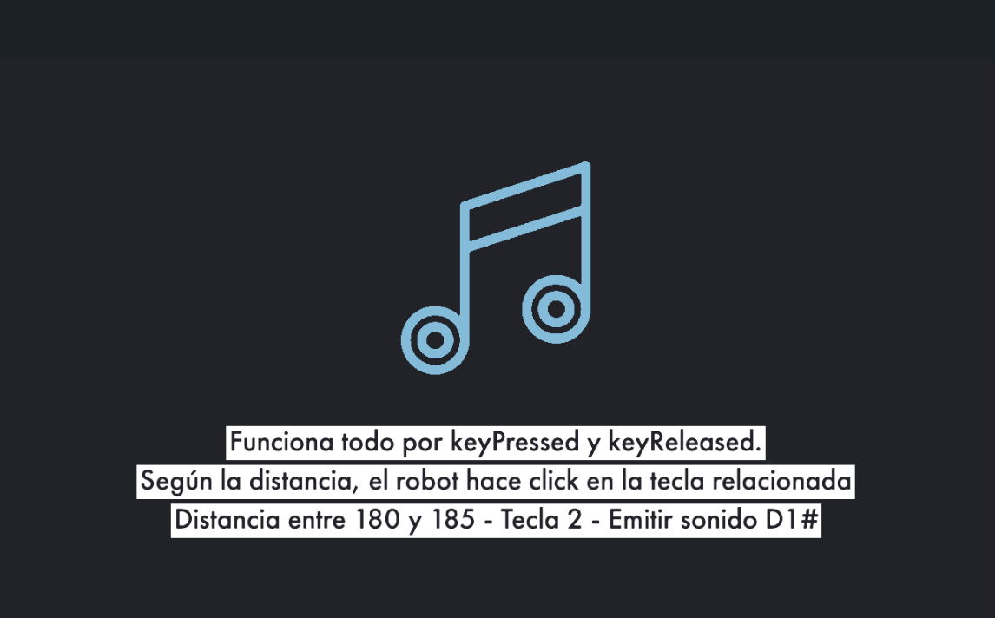

Slide 9


Slide 10



Slide 11



Slide 12



Slide 13

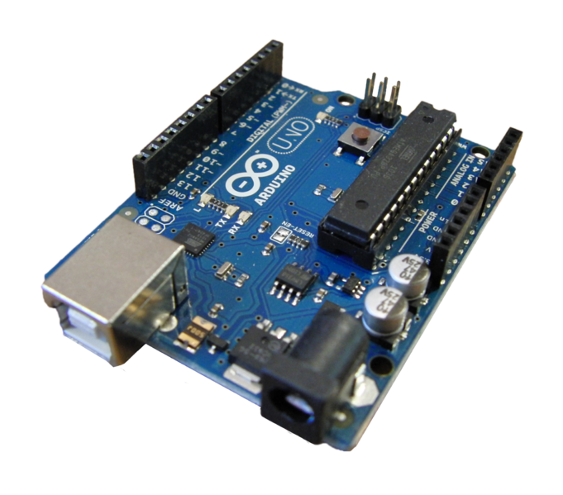
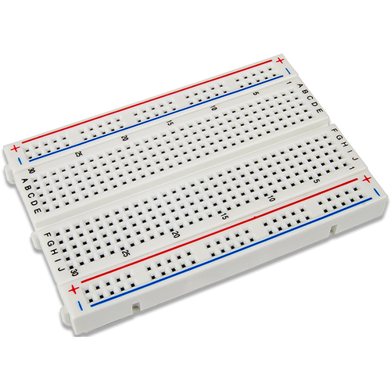

Slide 14


Slide 15


Slide 16
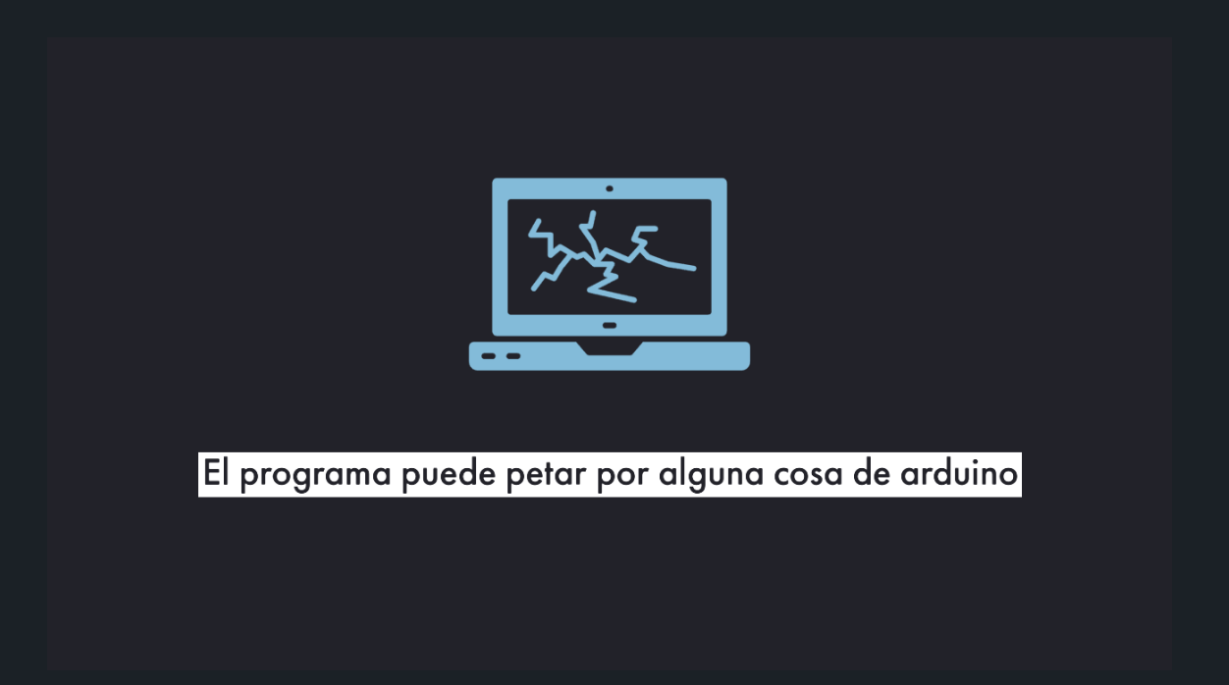

Slide 17

Notes:
https://youtu.be/vDeV_cQH5Ys

